Slide 1
《我怎么做PPT了》
YYT
2021.7.1
喷泉公园 https://loj.ac/p/3525

Slide 2
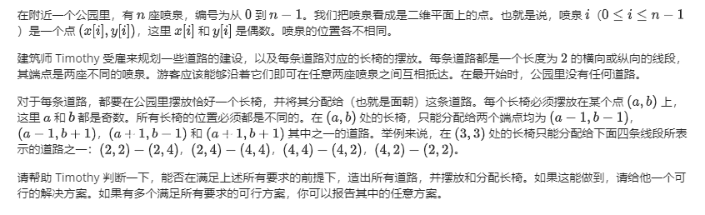
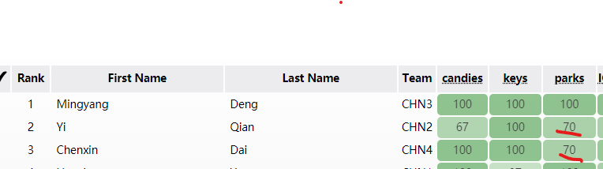
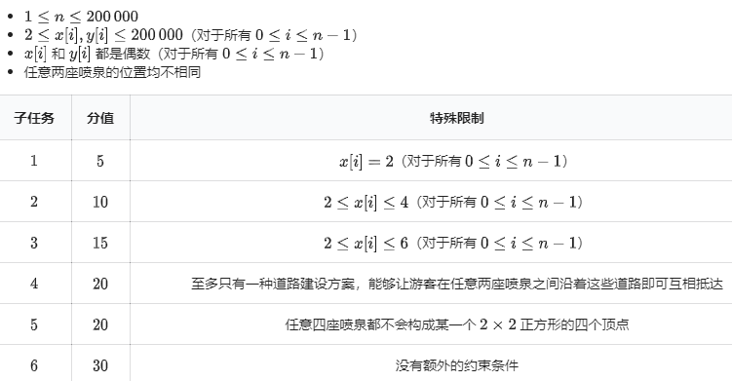

Slide 3
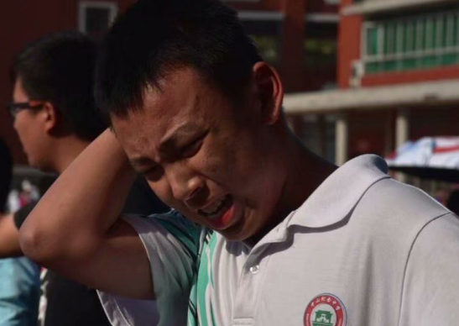
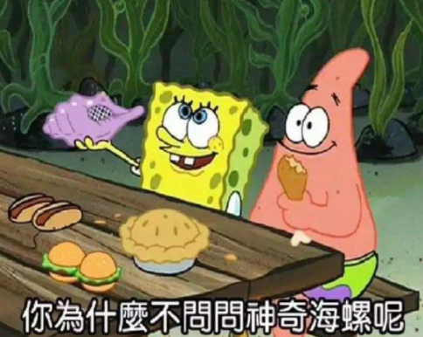
怎么做呢？
？？？？？？？

Slide 4

于是我就去问了下神奇海螺：
神奇海螺
：你为什么推来推去不删除呢？
古爷手把手带我AK IOI！(x)
古爷AK IOI，手把手带我！(√）

Slide 5
(不整活了)
算法0：没有构成2*2正方形的两个顶点时，横竖边距离为2
因此黑白染色。

Slide 6
算法1：
冲突：一条边上下同时被干扰
0/1/2/3对角线染色。
Hack：在正方形周围加边

Slide 7
算法2
贪心0/1/2/3染色
Hack：形成0,1,2,3，中间不连通

Slide 8
算法3
横边钦定被黑格子选，竖白。
连成阶梯状
Hack:你怎么联通呢？？
——————————————————
实际上发现，它下面可以联通
即：先把所有能连的边连上，然后对于一个黑格，如果上下同时有横边，
删除上面那条；白格左边。
（举例）

